Slide 1
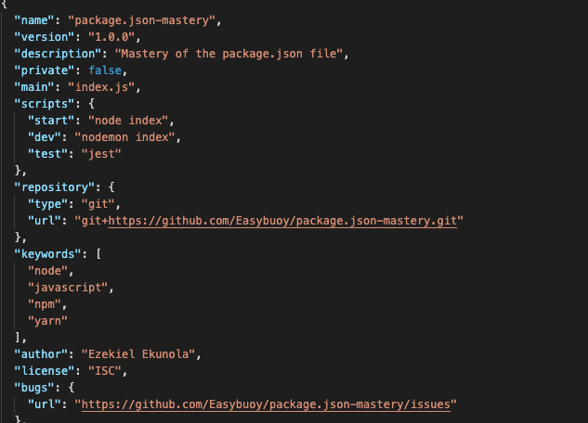

Configurando Projeto
Ramon de Holanda | 2024

Slide 2

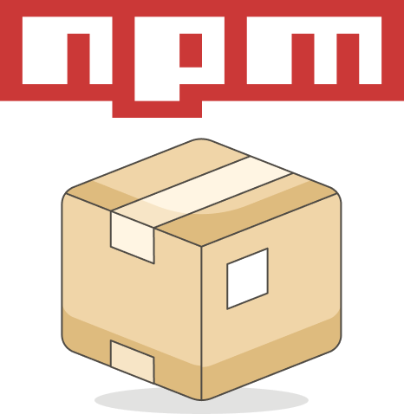
Gerenciamento de Pacotes - npm
O npm é o maior repositório do mundo voltado de pacotes do nodejs. Desenvolvedores usam o npm para compartilhar pacotes e muitas organizações usam o npm para gerenciar o desenvolvimento privado também.

Slide 3
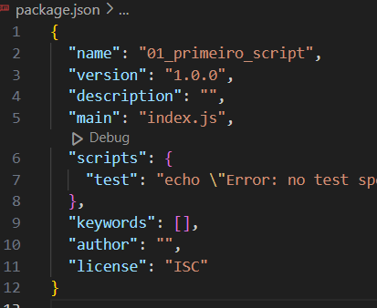
package.json
O arquivo package.json é composto de metadados sobre seu projeto e cuida do gerenciamento de dependências e arquivos de pacote.
Criando um package.json:
npm init: É um guia amigável, com um passo a passo que solicita detalhes sobre seu projeto, como nome, versão e descrição;
npm init -y: Ele pula as perguntas e preenche os valores padrão para você de forma rápida.

Slide 4

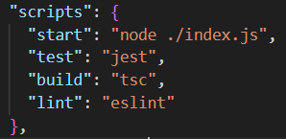
"scripts"
No arquivo package.json, possui geralmente pelo menos quatro scripts comuns start, build, test e lint:
start: Este script que inicia o projeto. Por exemplo, ele pode usar o comando node ./index.js;
build: Este script prepara o seu projeto para execução. Ele pode transformar TypeScript em JavaScript, por exemplo;

Slide 5
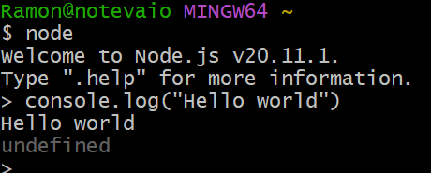
test: Este script verifica a integridade do projeto, normalmente usando um pacote de teste;
lint: Este script arruma o seu código, verificando se há problemas de estilo e formatação usando uma ferramenta como o ESLint.

Slide 6
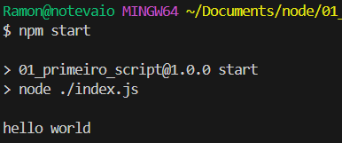
Executar um script
Para executar um script em um terminal inserindo o comando npm run <action>. Por exemplo, npm run lint.
A ação start e test são especiais, na medida em que você pode omitir a palavra run do comando. Em vez de inserir o comando npm run start, você pode inserir npm start.

Slide 7
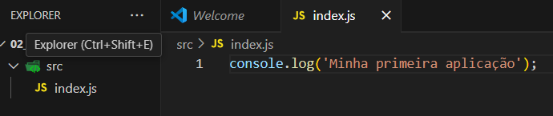
Configurando um projeto package.json
Dentro da pasta node crie mais uma pasta 02_primeiro_projeto. Abra essa pasta no vscode crie uma pasta de nome src e dentro de src crie o arquivo index.js
No arquivo index escreva:
console.log(‘Minha primeira aplicação’);

Slide 8
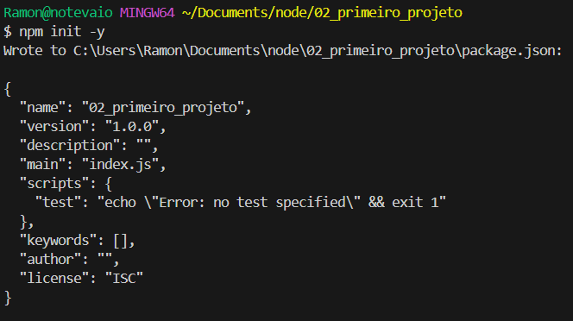
Inicianco projeto
Pelo terminal execute o comando npm init –y:

Slide 9
Configurando um projeto package.json
Modifique o package.json com esses valores:
name: “senai-api”
description: “API HTTP para gerenciar itens do banco de dados”
main: "index.js"
type:”module”
keywords: ["API", "database"]
author: “Ramon de Holanda“

Slide 10
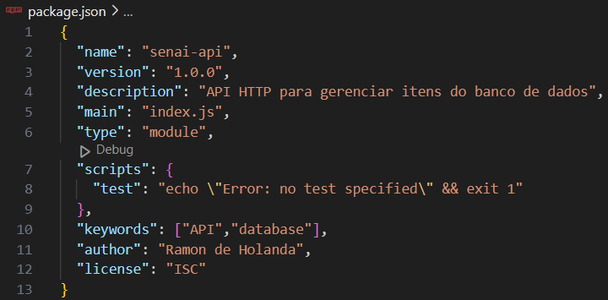
Resultado

Slide 11














